Slide 1
Патриотическое воспитание старших дошкольников посредством НОД «Люблю тебя, мой Ханымей»
Подготовили: воспитатели
МКДОУ«ДС«Теремок»
п. Ханымей
Н. А. Ахметшина., М. М. Дерябина Т.С. Полякова

Slide 2
Цель: развивать у детей чувство патриотизма и любви к своему посёлку.
Программные задачи:
- расширять представления детей о своем поселке.
- воспитывать интерес, любовь к своему поселку, и чувство гордости за него.
- познакомить с гербом поселка.
- упражнять детей в составлении и выполнении коллективной работы.

Slide 3
Материалы к занятию: -презентация для детей «Наш посёлок Ханымей» - герб России, герб ЯНАО, герб Пуровского района, герб поселка Ханымей. - готовые макеты домов; -макет улицы посёлка Ханымей; -макет Администрации МО п. Ханымей; -элементы герба посёлка Ханымей; - аудиозапись песни о Ханымее.

Slide 4
Предварительная работа: - ознакомление с гербом России, ЯНАО, Пуровского района; - экскурсия по поселку; - разучивание стихов о поселке; - изготовление макетов домов совместно с родителями; -просмотр видеофильма «Ханымей –регион 89»;

Slide 5
Изготовление макета «Улицы Ханымея»
С воспитателем
С родителями

Slide 6
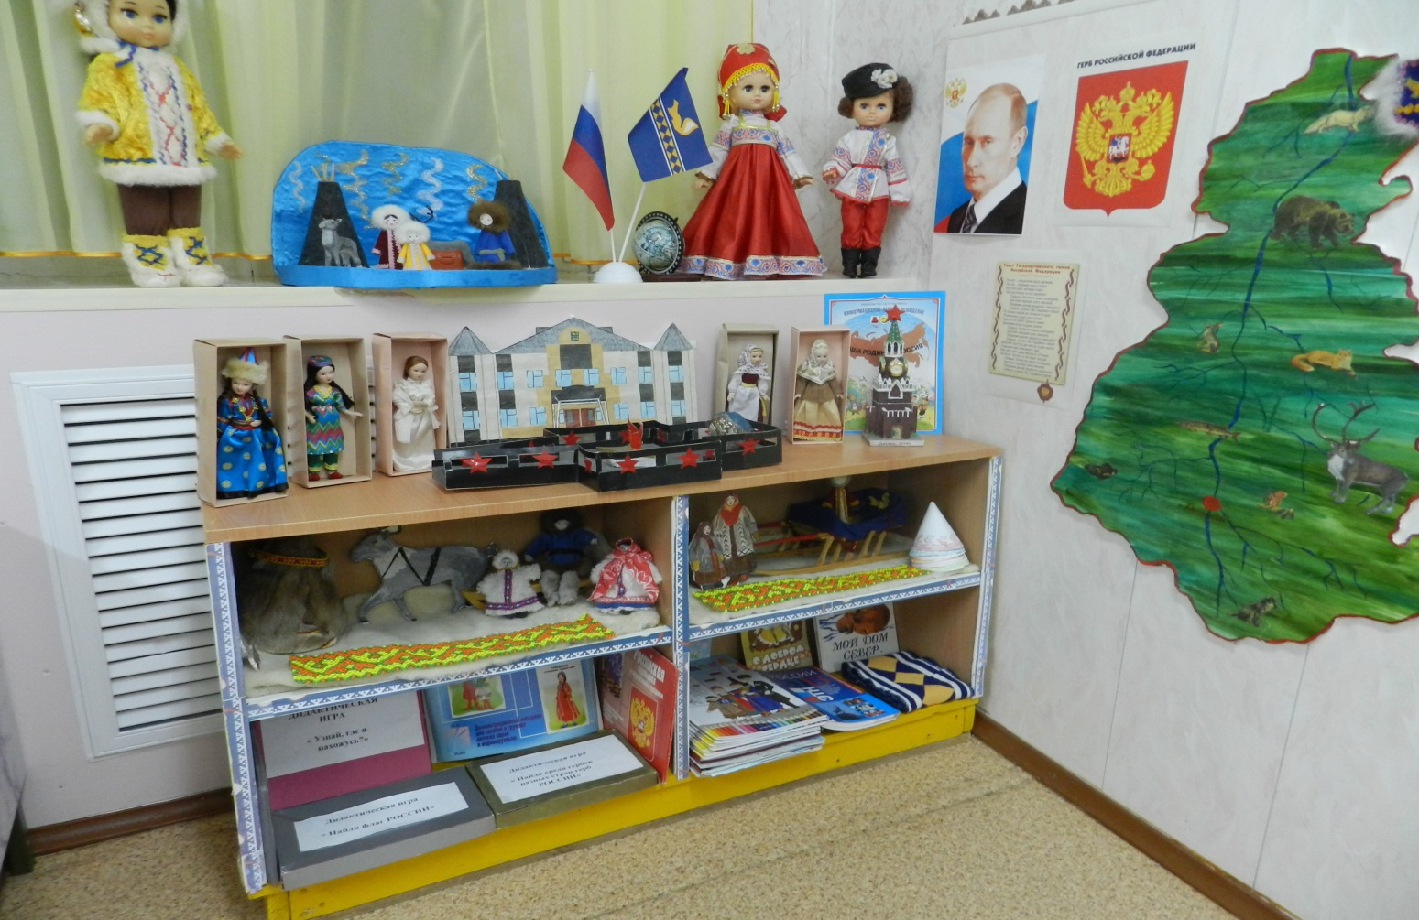
Экскурсия по детскому саду
МИНИ-МУЗЕЙ
Патриотического воспитания

Slide 7
Геральдика

Slide 8
Составление герба поселка из отдельных элементов

Slide 11
Спасибо за внимание!!!

